Slide 1
Жизнь + ??? = ???

Slide 2
Жизнь + любовь = ???
Любовь:
Чувство самоотверженной и глубокой привязанности, сердечного влечения;
Склонность, пристрастие к чему-нибудь.

Slide 3
Адресаты любовной лирики А.С.Пушкина
Тебя ж, как первую любовь,
России сердце не забудет!..
Ф.И. Тютчев
Любовь у Пушкина – это
не просто чувство человека,
но чувство человека-художника.
В.Г.Белинский.
Любовь + жизнь = Пушкин

Slide 4
Адресаты любовной лирики А.С.Пушкина
Задание на урок:
1. Записать названия произведений, а также всех адресатов любовной лирики.
2. Отметить психологическое состояние автора. Какое чувство он испытывает?
3. Можно ли сказать, что «любовь у Пушкина – это не просто чувство человека, но чувство человека-художника? (Ответ на вопрос)

Slide 5
«Я вас любил…»
Я вас любил: любовь еще, быть может,
В душе моей угасла не совсем;
Но пусть она вас больше не тревожит;
Я не хочу печалить вас ничем.
Я вас любил безмолвно, безнадежно,
То робостью, то ревностью томим;
Я вас любил так искренно, так нежно,
Как дай вам бог любимой быть другим.

Slide 6
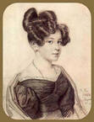
Анна Алексеевна Оленина
… Я вас любил так искренно, так нежно,
Как дай вам бог любимой быть другим.
«Я вас любил…»
Стихи
«Ты и вы», «Ее глаза», «Я вас любил..»
Автор портрета - Гау (к. 1830-х гг.)

Slide 7
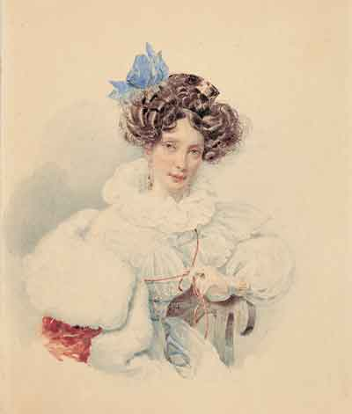
Екатерина Павловна Бакунина
В те дни в таинственных долинах,
Весной, при кликах лебединых,
Близ вод, сиявших в тишине,
Являться муза стала мне.
А.С.Пушкин. «Евгений Онегин»,
Стихи
Мое завещание», «Слеза», «Друзьям», «Разлука», «Итак, я счастлив был»,
«К живописцу», «Наслаждение», «Элегия» («Я думал, что любовь») - свыше 20 - (1815—1819).
Автор: неизвестен (предположительно – ученица Брюллова. Не позднее 1830 г.

Slide 8
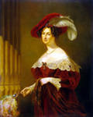
ЕЛИЗАВЕТА
КСАВЕРЬЕВНА
ВОРОНЦОВА
Все в жертву памяти твоей:
И голос лиры вдохновенной,
И слезы девы воспаленной,
И трепет ревности моей…
Стихи
«Храни меня, мой талисман», «Сожженное письмо», «Все кончено, меж нами связи нет».
«Приют любви, он вечно полн», «Пускай увенчанный любовью красоты»,
Хейтер Джордж. Портрет Е.К.Воронцовой
(конец 1820-хх г.)

Slide 9
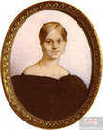
Анна Петровна Керн
Я ехал к вам: живые сны
За мной вились толпой игривой… («Приметы»)
Стихи
«Я помню чудное мгновенье»,
«Приметы»,
Неизвестный художник . 1820-е гг.

Slide 10
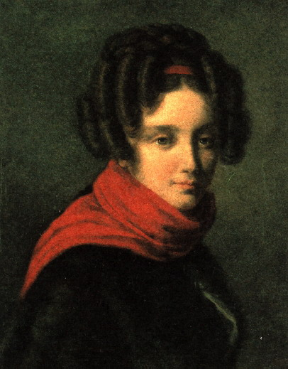
Екатерина Николаевна Ушакова
Я вас узнал, о мой оракул!
Не по узорной пестроте
Сих неподписанных каракул;
Но по веселой остроте,
Но по приветствиям лукавым,
Но по насмешливости злой
И по упрекам…(«Ответ»1830)
Стихи
«Когда, бывало, в старину», «В отдалении от вас», «Я вас узнал, о мой оракул»
Автор: Е.Н. Азанчевская. Портрет Е.Н.Ушаковой

Slide 11
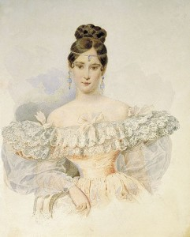
Наталья Николаевна Гончарова
Исполнились мои желания. Творец тебя мне ниспослал, Тебя, моя Мадонна,
Чистейшей прелести чистейший образец.
(«Мадонна»)
Стихи
«Ты богоматерь, нет сомнения» , «Мадонна»
Автор А.П. Брюллов. Акварель.
Н.Н.Пушкина. 1831 – 1832 гг.

Slide 12
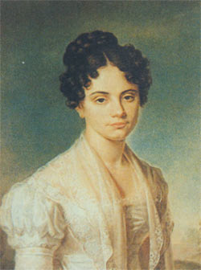
Мария Николаевна Волконская (Раевская)
«В сущности он обожал только свою музу и поэтизировал все, что видел… Только поэзия была конечным исходом его бесконечных встреч, увлечений, любовей…»
Стихи
«Увы, зачем она блистает», «Редеет облаков летучая гряда», «Таврида», посвящение к п. «Полтава»
Автор портрета неизвестен.

Slide 13
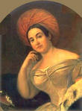
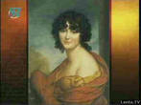
Екатерина Семеновна Семенова
Евдокия
Ивановна
Голицына

Slide 14
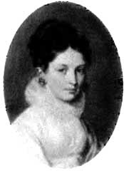
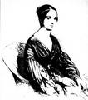
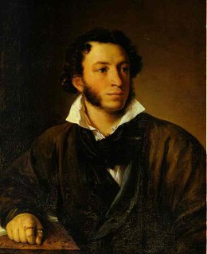
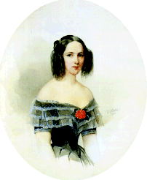
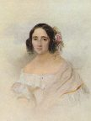
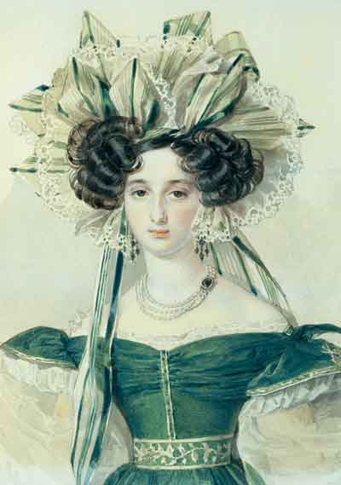

Адресаты любовной лирики А.С.Пушкина

